Slide 1

Jenkins的基本使用
Basic use of Jenkins
混合开发组：蔡小平

Slide 2
目 录
01
什么是Jenkins？
02
什么是CI/CD？
03
使用Jenkins构建自由风格项目
04
Jenkins拓展
05
总结

Slide 3

01
什么是Jenkins？
Jenkins是一个开源的、提供友好操作界面的持续集成(CI)工具，主要用于持续、自动的构建/测试软件项目、监控外部任务的运行。Jenkins用Java语言编写，可在Tomcat等流行的servlet容器中运行，也可独立运行。

Slide 4
02
什么是CI/CD？
CI(Continuous integration，持续集成)是一种软件开发时间。持续集成强调开发人员提交了新代码之后，立刻进行构建、（单元）测试。根据测试结果，我们可以确定新代码和原有代码能否正确地集成在一起。
CD(Continuous Delivery， 持续交付)是在持续集成的基础上，将集成后的代码部署到更贴近真实运行环境(类生产环境)中。比如，我们完成单元测试后，可以把代码部署到连接数据库的Staging环境中更多的测试。如果代码没有问题，可以继续手动部署到生产环境。下图反应的是CI/CD 的大概工作模式。

Slide 5
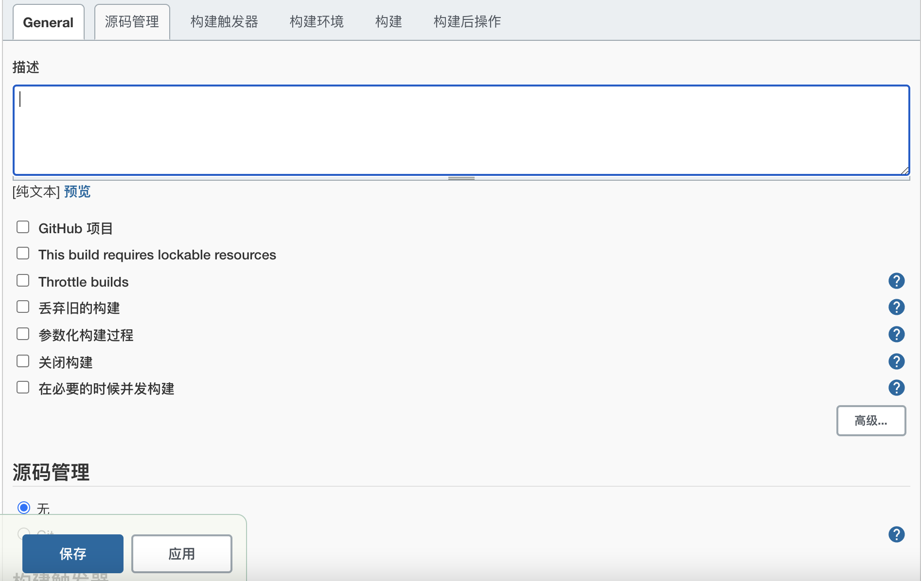
03
使用Jenkins构建自由风格项目

Slide 6
03
使用Jenkins构建自由风格项目
1.General
General是构建任务的一些基本配置。名称，描述、构建次数、关闭构建之类的。
2.源码管理
源码管理就是配置你代码的存放位置。
3.构建触发器
构建触发器，顾名思义，就是构建任务的触发器。

Slide 7
03
使用Jenkins构建自由风格项目
4.构建环境
构建环境就是构建之前的一些准备工作。
5.构建
告诉Jenkins如何构建项目。
6.构建后操作
构建后操作，就是对project构建完成后的一些后续操作，比如生成相应的代码测试报告。

Slide 8


04
Jenkins拓展

Slide 9

05
总结
Build great things at any scale

Slide 10
THANKS

